Slide 1
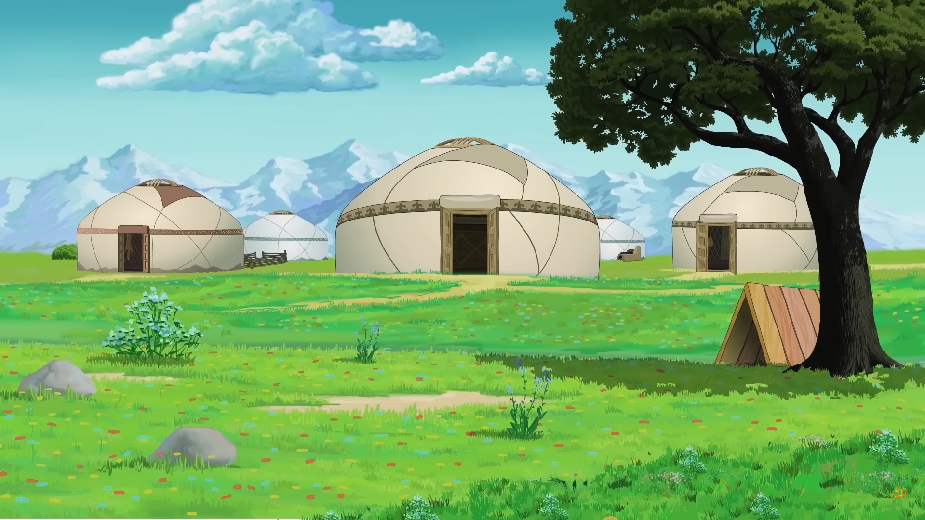

Айша Марақызы @uk.online_bilim
6. Жасмин
10
12
13
14
15
16
17
18
19
20
11
1
2
3
4
5
6
7
8
1. Жанар
10
9
12
13
14
15
16
17
18
19
20
11
1
2
3
4
5
6
7
8
9
11. Максат
10
12
13
14
15
16
17
18
19
20
11
1
2
3
4
5
6
7
8
9
7. Галым
10
12
13
14
15
16
17
18
19
20
11
1
2
3
4
5
6
7
8
2. Арман
10
9
12
13
14
15
16
17
18
19
20
11
1
2
3
4
5
6
7
8
9
12. Лиза
10
12
13
14
15
16
17
18
19
20
11
1
2
3
4
5
6
7
8
9
3. Асан
10
12
13
14
15
16
17
18
19
20
11
1
2
3
4
5
6
7
8
9
8. Мадина
10
12
13
14
15
16
17
18
19
20
11
1
2
3
4
5
6
7
8
9
4. Айша
10
12
13
14
15
16
17
18
19
20
11
1
2
3
4
5
6
7
8
9
9. Жанар
10
12
13
14
15
16
17
18
19
20
11
1
2
3
4
5
6
7
8
9
5. Марат
10
12
13
14
15
16
17
18
19
20
11
1
2
3
4
5
6
7
8
9
10. Куляш
1
2
3
4
5
6
7
8
9
10
12
13
14
15
16
17
18
19
20
11
Notes:
Айша Марақызы @uk.online_bilim

